Slide 1
Церемония открытия «Арт-клуба» Высшей школы журналистики и массовых коммуникаций МАСКАРАД 26 декабря 2014

Slide 2
«Арт-клуб» – это творческое объединение студентов и преподавателей Высшей школы журналистики и массовых коммуникаций.
Актив «Арт-клуба»:
ПРЕЗИДЕНТ - Анастасия Самсонова
КРЕАТИВНЫЙ ДИРЕКТОР – Оксана Соловьева
СПЕЦИАЛИСТ ПО СВЯЗЯМ С ОБЩЕСТВЕННОСТЬЮ– Мария Бессарабова
РУКОВОДИЕЛЬ ТЕХГРУППЫ – Максим Кузнецов.

Slide 3
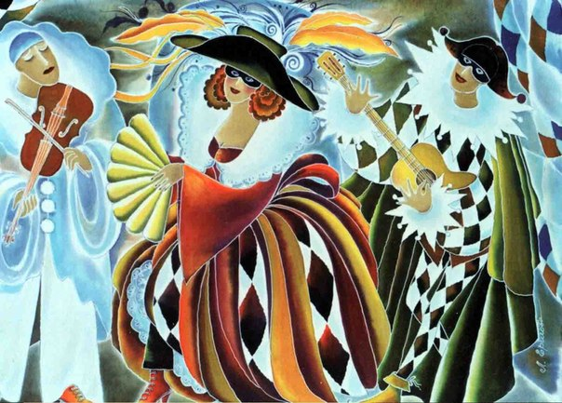
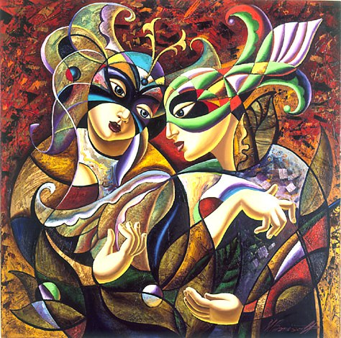
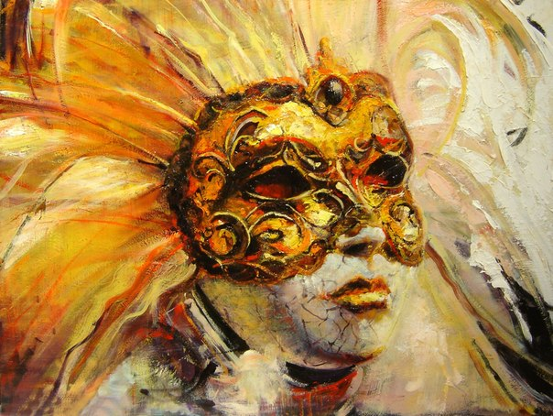
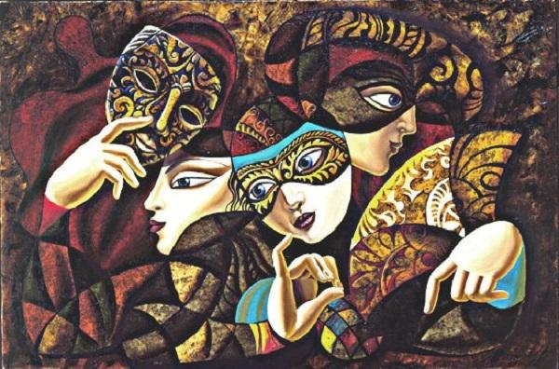
26 декабря 2014г – церемония открытия «Арт-клуба»: новогодний «Маскарад» на факультете журналистики.

Slide 4
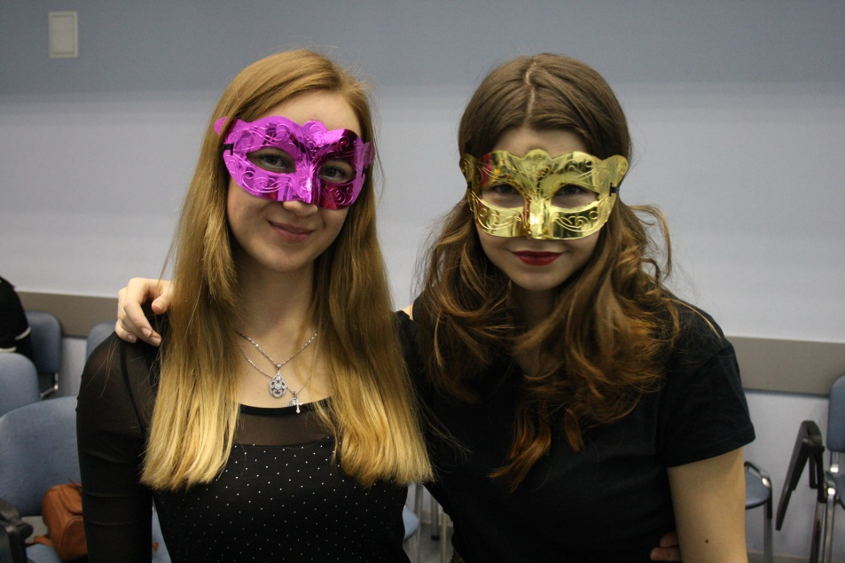
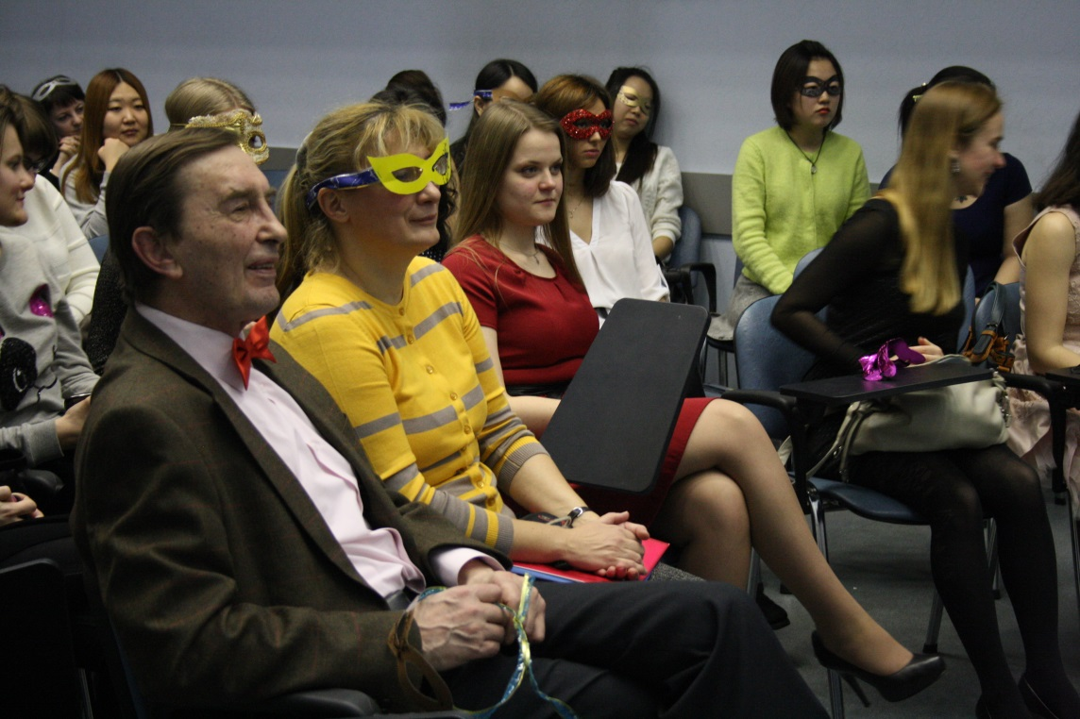
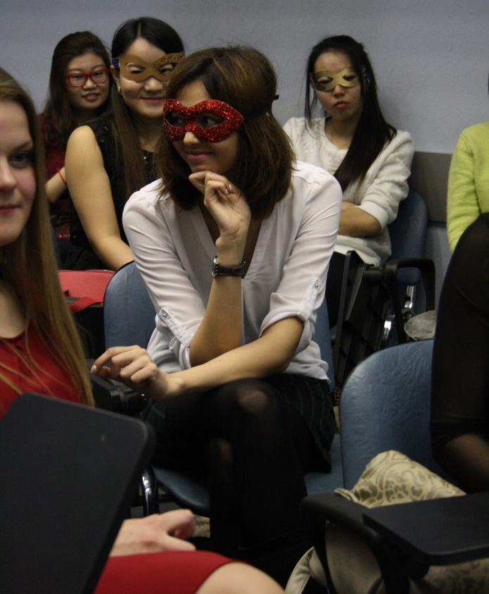
Ах, «Маскарад» !

Slide 5
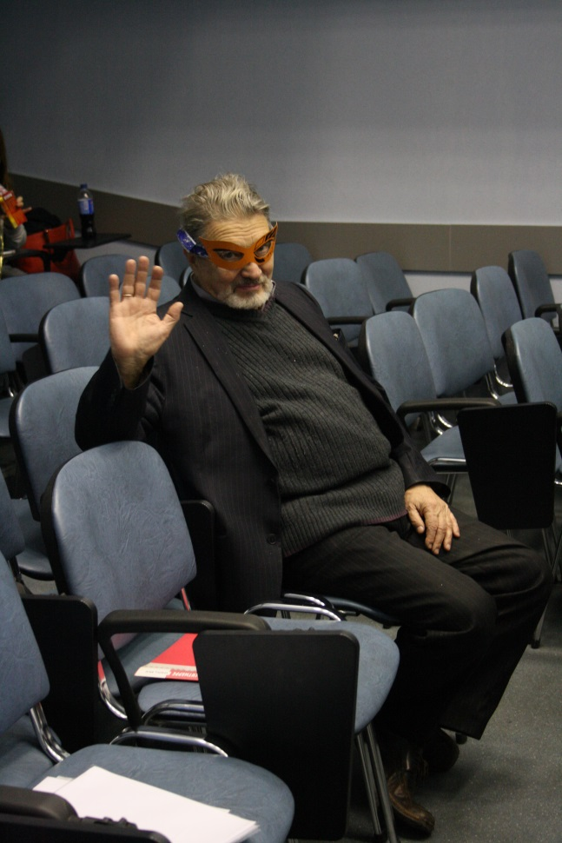
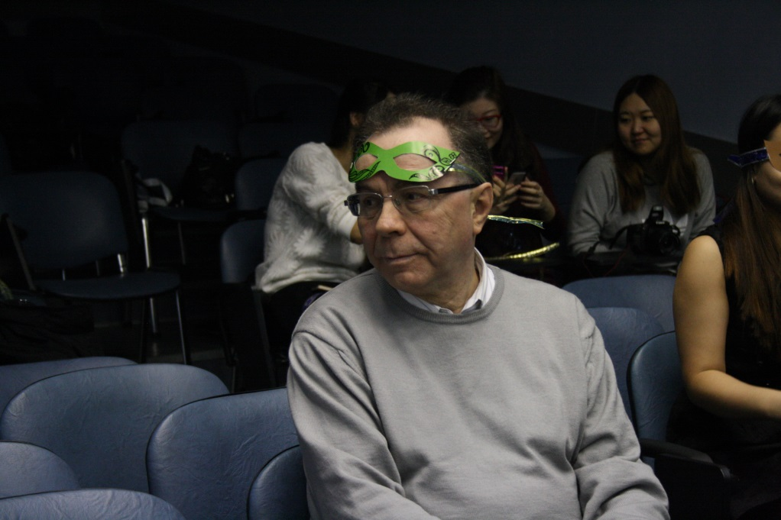
ГОСТИ НОВОГОДНЕГО МАСКАРАДА:
Познин В. Ф.
Волковский Н. Л.
Сидоров В. А.

Slide 6
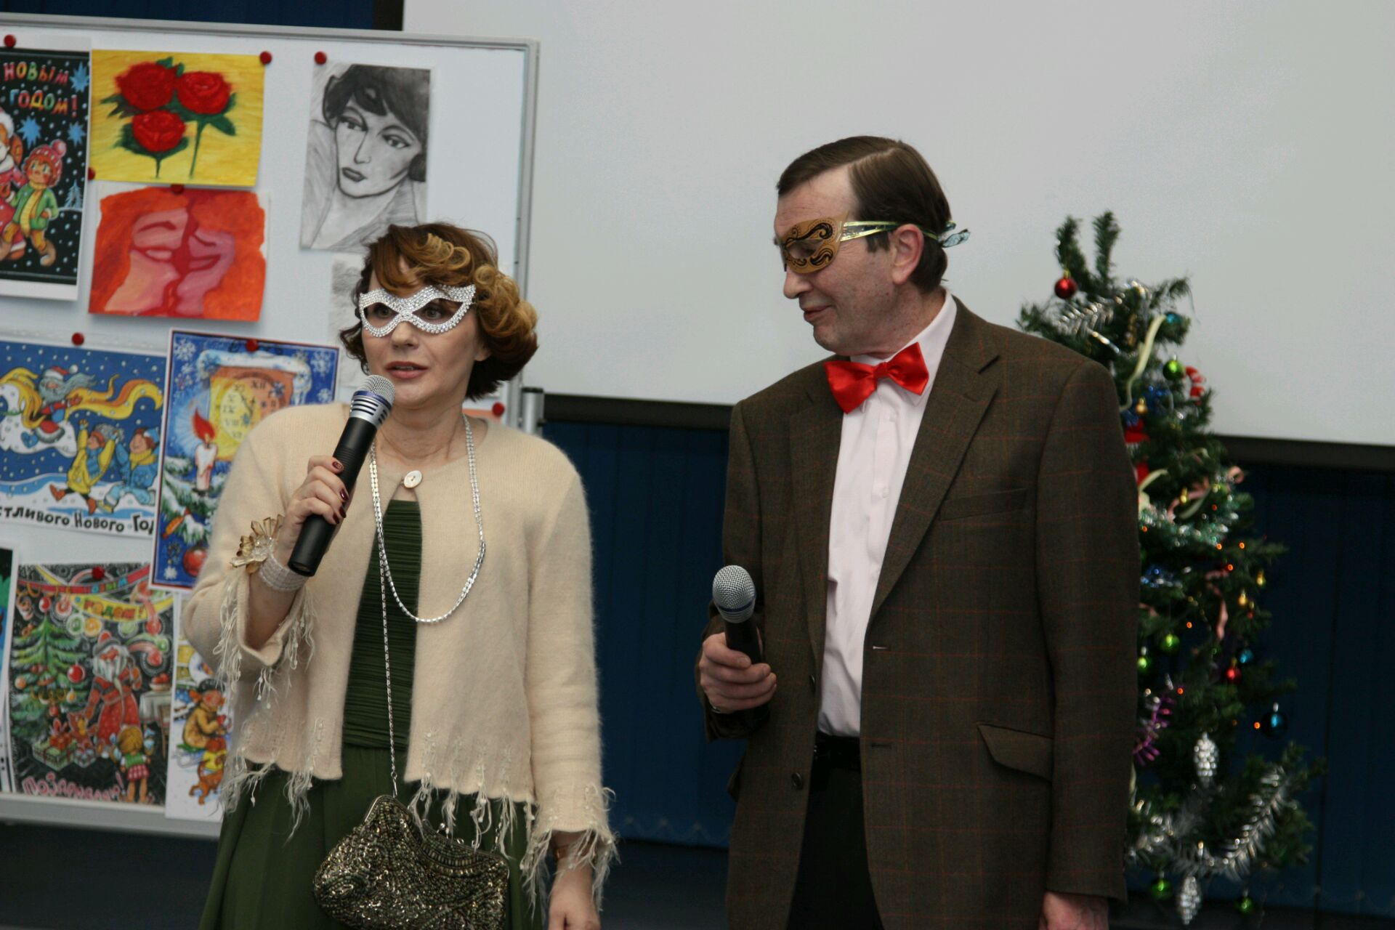
Церемонию открыли организатор «Арт-клуба» Л. П. Марьина и заведующий кафедрой теории журналистики и массовых коммуникаций С. Г. Корконосенко

Slide 7
На праздник пришли друзья и гости «Арт-клуба»

Slide 8
Среди гостей – петербургская художница Ольга Анциферова

Slide 9
Ольга Анциферова со своей выставкой ранних работ.

Slide 10
С рассказом о современном искусстве и выставке «Тетрадь» выступил Павел Чангирович Хан

Slide 11
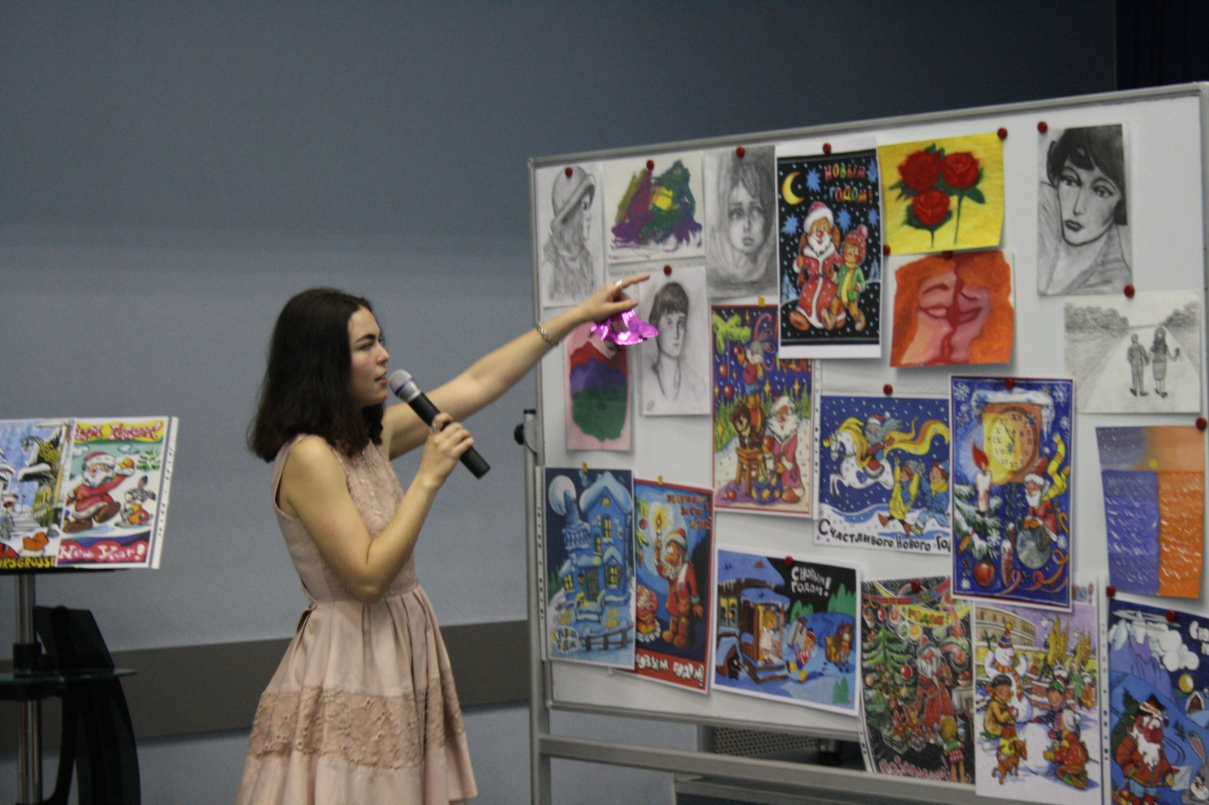
На церемонии свои таланты показали студенты-участники «Арт-клуба»
Магистрантка 1 курса Карина Галия показывает работы, участвовавших в выставке «Русская любовь», отмеченных Никасом Сафроновым

Slide 12
Создание вернисажа работ Ольги Анциферовой и Карины Галии. Младшее поколение перенимает опыт у старшего.

Slide 13
Ирина Акулович и Яна Монголова с песней Жанны Агузаровой «Снег идет».

Slide 14
Максим Кузнецов встречал гостей гитарной импровизацией, а на концерте порадовал слушателей композицией Pink Floyd «Wish You Were Here».

Slide 15
Студентки из Китая Е Цзявэнь, Фань Синьтун, Бао Лань и Лу Жун выступили с китайской песней «Луна представляет мое сердце».

Slide 16
За аудио- и видеосопровождение мероприятия отвечала техническая группа «Арт-клуба» в лице Максима Кузнецова и Михаила Третьякова

Slide 17
Михаил Третьяков провел викторину о масках и маскарадах
За правильные ответы гости получили призы с символикой ВШЖиМК

Slide 18
В гости к «Арт-клубу» зашли Дед Мороз и Баба-Яга

Slide 19
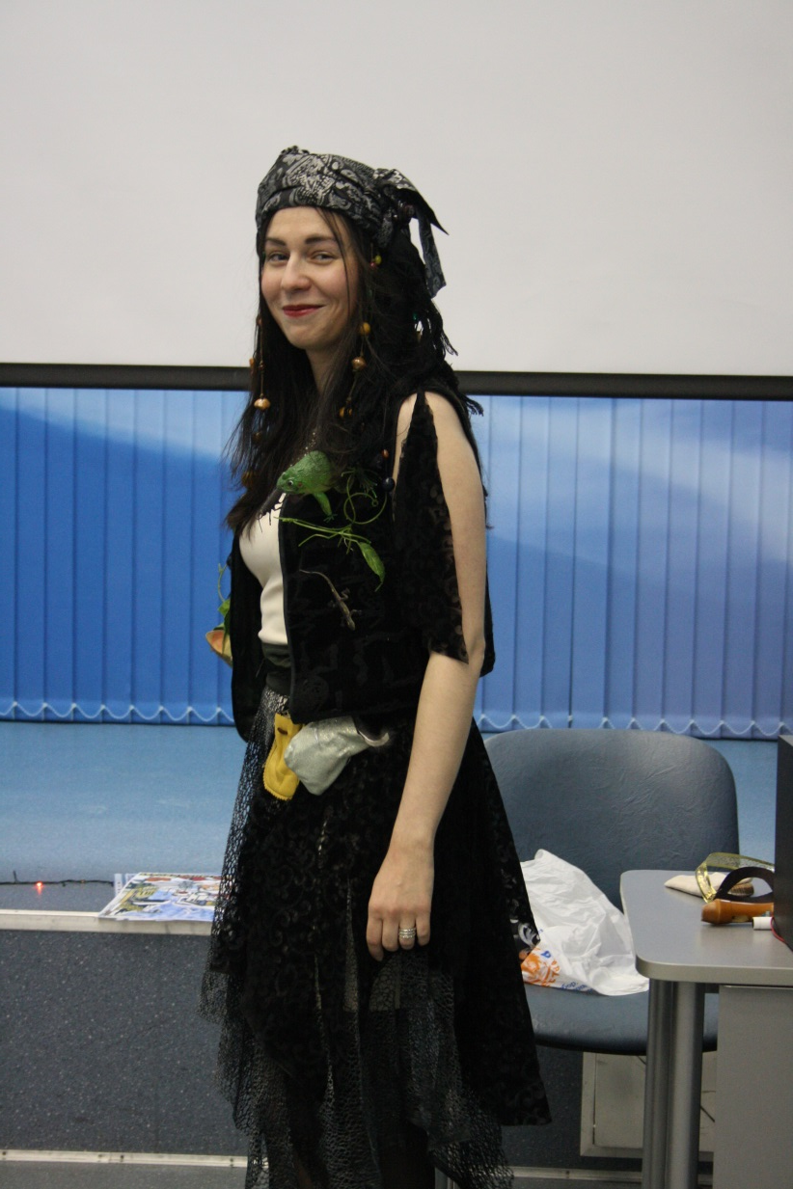
Дед Мороз – Леонид Никольский
Баба Яга – Кристина Постникова

Slide 20
Церемонию вели: Анастасия Самсонова и Георгий Сафронов

Slide 21
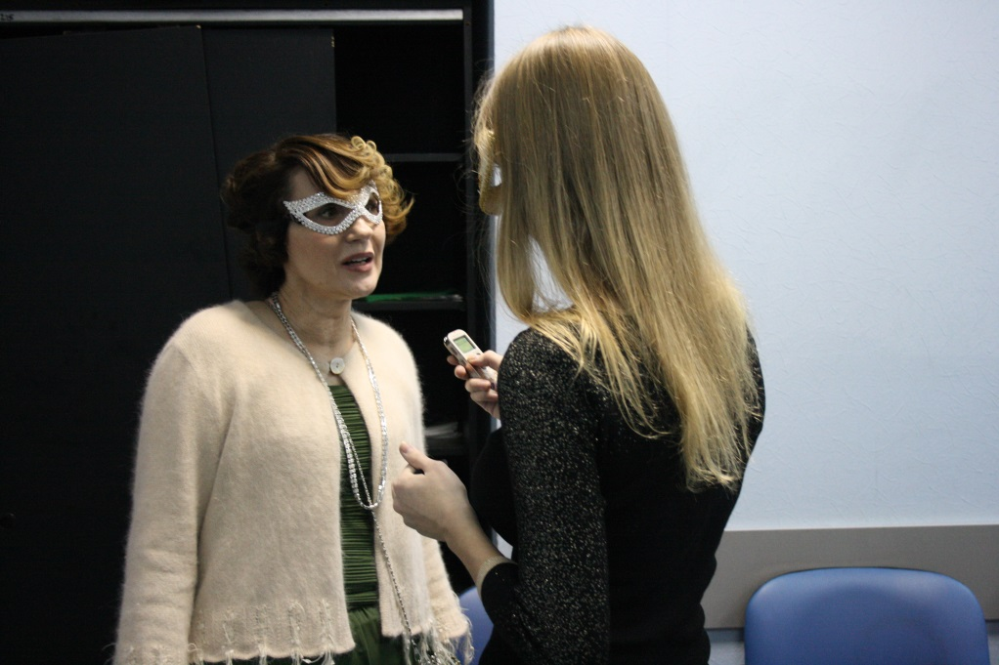
На празднике присутствовали представители СМИ
Телеканал «МОСТ» снял видеосюжет о церемонии:
http://jf.spbu.ru/1_linia/1195-21251.html

Slide 22
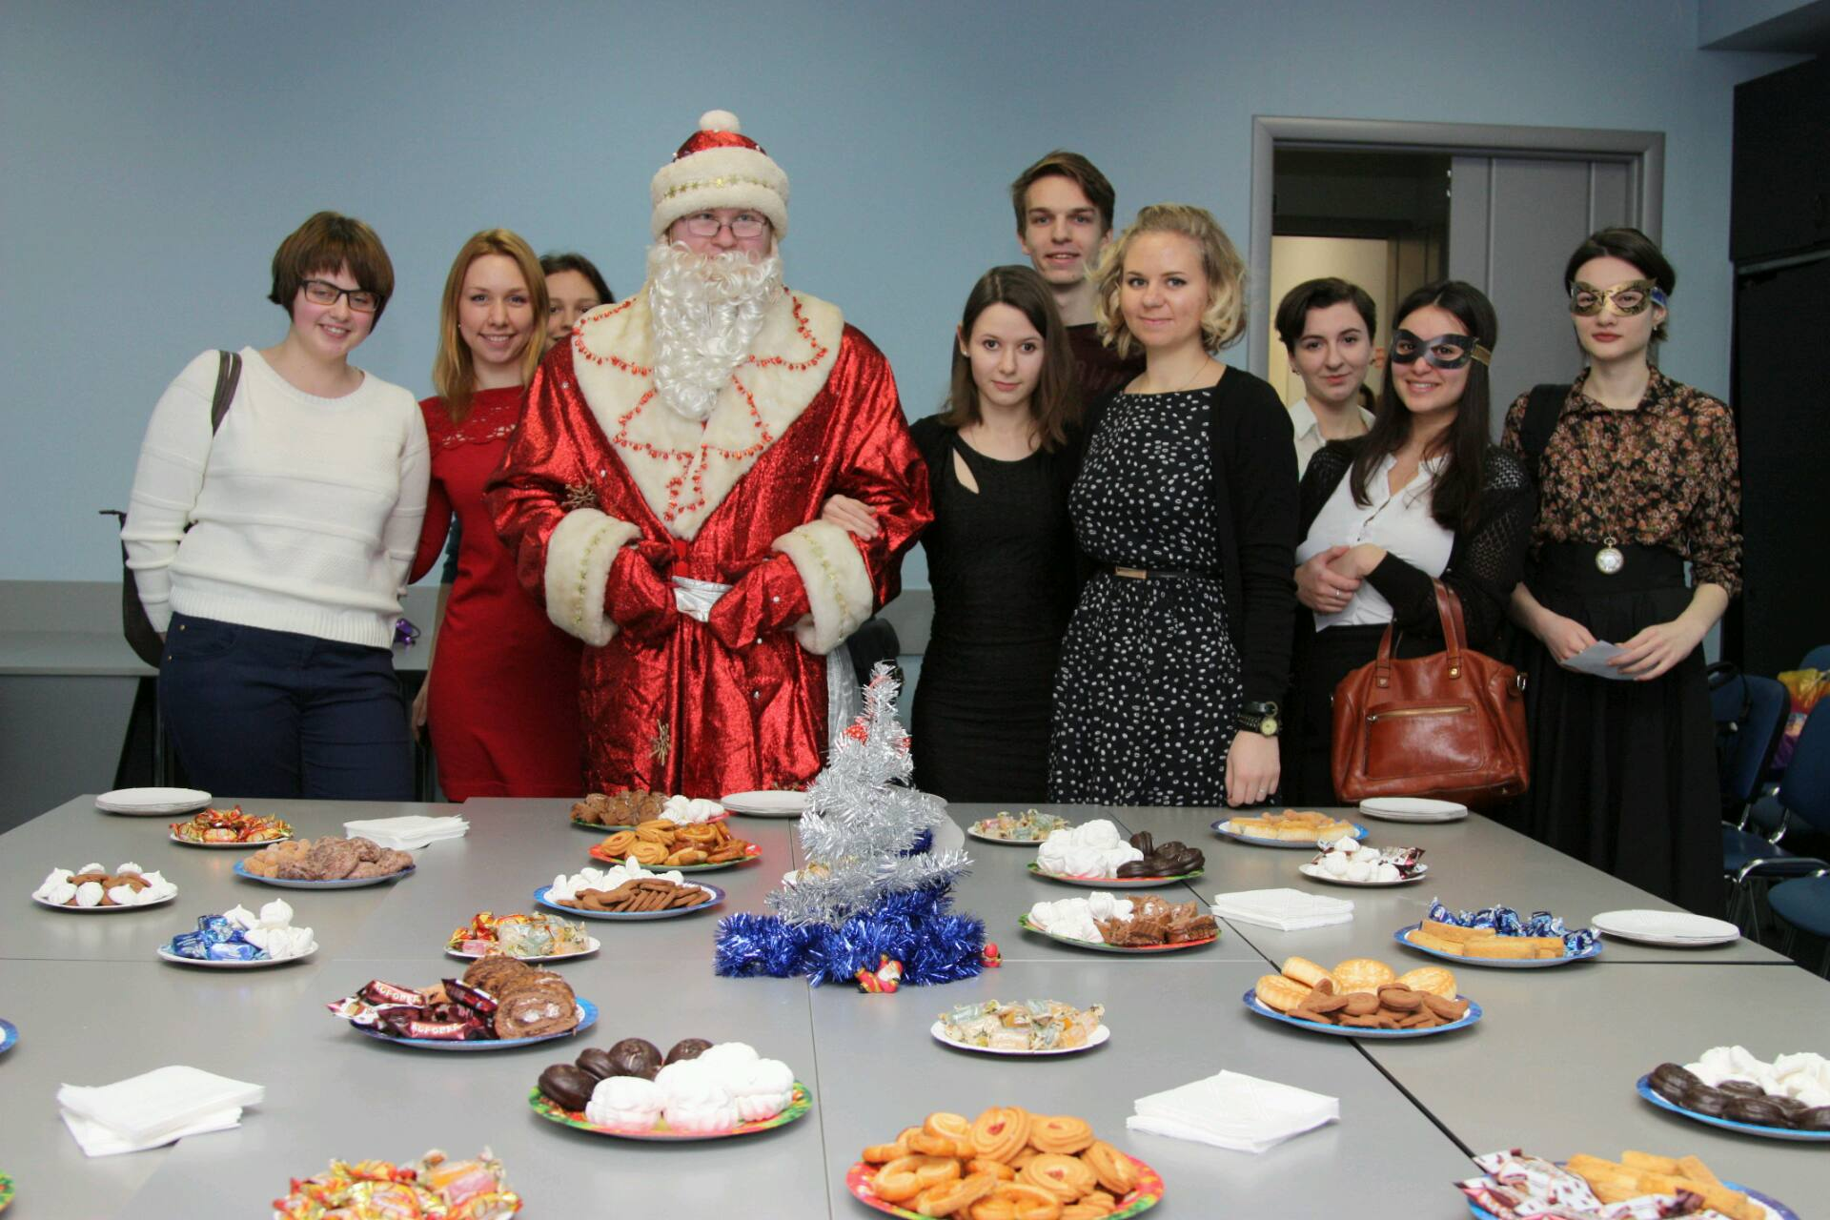
Маскарад продолжился в неформальной обстановке за чашкой чая

Slide 23
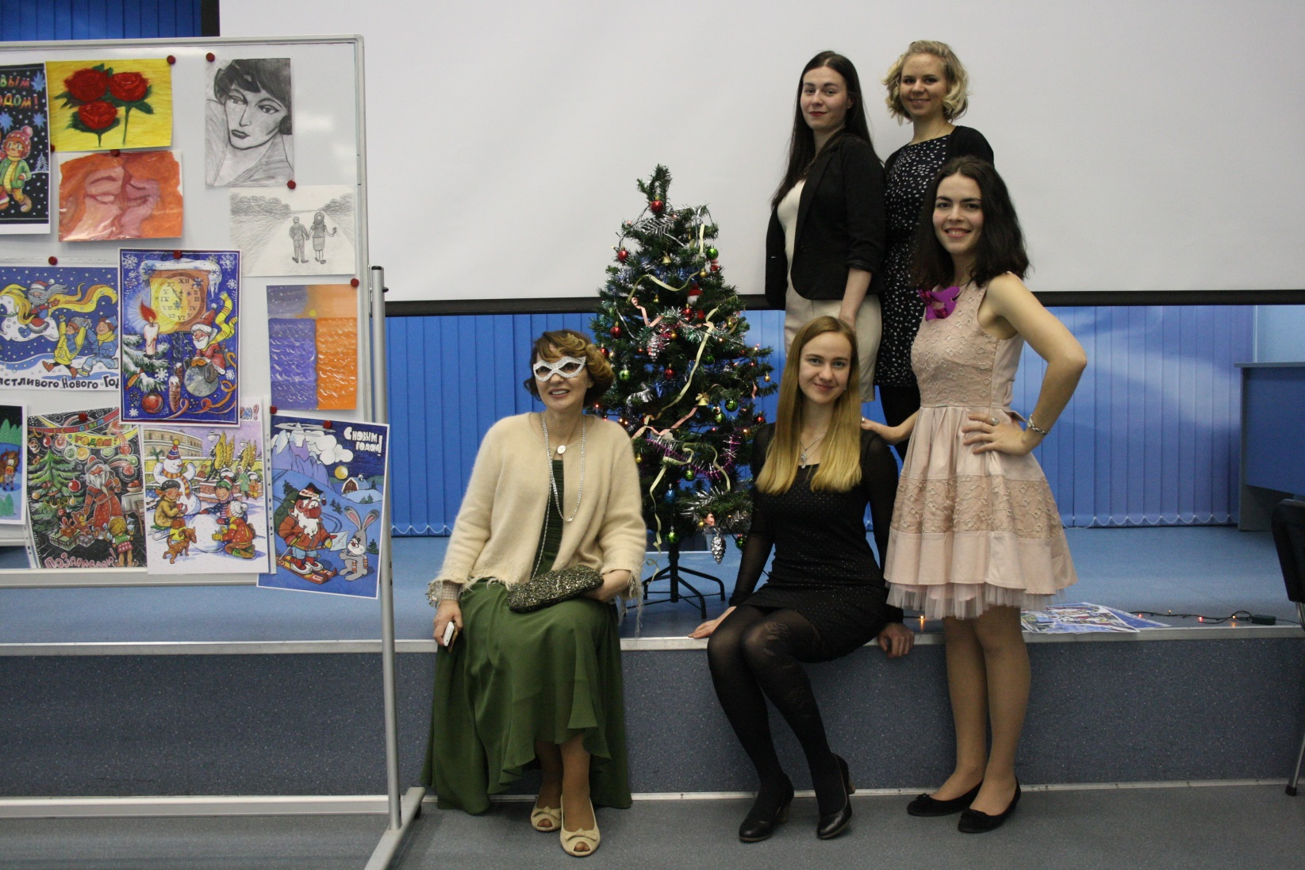
«Арт-клуб» ярко заявил о себе новогодней церемонией «Маскарад». Гости расходились с улыбкой и приятными впечатлениями. Мы надеемся на скорейшую встречу!

Slide 24
Спасибо за внимание!
В презентации использованы фотографии Н. Н. Колодиева и О. Соловьевой.
Презентацию подготовила А. Самсонова.
По всем вопросам обращаться в группу клуба http://vk.com/artspbu или к представителям актива «Арт-клуба» - студентам 1 курса магистратуры, профиль «Журналистика и культура общества», кафедра теории журналистики и массовых коммуникаций.

